Slide 1
Богородица, Матерь Божья
Интерактивная викторина
для учащихся 8 - 11 классов
Автор:
Ольга Михайловна Степанова
учитель английского языка
МБОУ «Цивильская СОШ №1
имени Героя Советского Союза М.В. Силантьева»
города Цивильск Чувашской Республики
2017

Slide 3
Лампада
Под сводами великого собора
_______________ негасимая горит,
Бездонным, бесконечно-нежным взором
С иконы Богородица глядит.

Slide 4
Любовь и безграничное терпенье
В ее печальных ласковых очах,
И полон светозарного смиренья
Божественный _____________на руках.
младенец

Slide 5
Течет, течет мистерия святая,
Слова молитвы к куполу летят,
Звенят, поют, хвалят, благословляют
И _____________ прекрасные творят:
образы

Slide 6
Господь
"Возрадуйся, Пречистая Мария!
____________ с тобой пребудет на Века!
Молись ему за грешную Россию,
За русского простого мужика,

Slide 7
За воинов лихих, на бранном поле
Сложивших за Отчизну свой живот,
За русский дух, привыкший к вольной воле,
И за __________, что вечно не пройдет,
Любовь

Slide 8
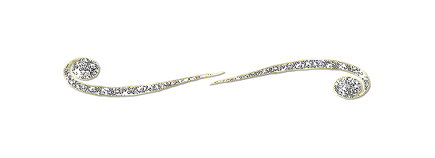
лица
За матерей, чьи так прекрасны _____,
Когда к младенцам склонены, любя,
Ведь на Руси любая роженица
Становится похожей на Тебя".

Slide 9
Твоя молитва Русь хранит от Века,
И ею наша _____________ сильна,
С Твоим покровом чувства человека
В твореньях раскрываются сполна.
Родина

Slide 10
Настанет время - воспоет Держава,
Не станет войн, болезней и невзгод,
И воссияет нереченной славой
Многострадальный светлый наш ___________ .
народ

Slide 11
Рассвет придет в Россию долгожданный,
Земля прекрасным садом расцветет!..
Тогда веселой капелькой туманной
С небес Твоя ____________упадет...
слезинка

Slide 12
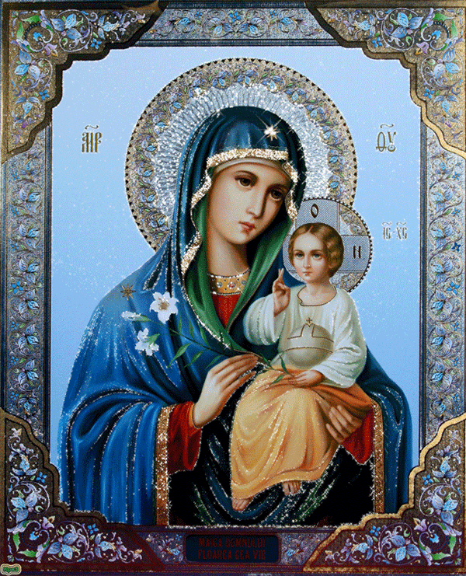

Slide 13
Источник:
Стих в честь Казанской Божией Матери http://pravera.ru/index/stikh_v_chest_kazanskoj_ikony_bozhiej_materi_stikhotvorenie_v_prazdnik_4_nojabrja/0-760
Изображения взяты на сайте http://yandex.ru
Условия использования сайта https://yandex.ru/legal/fotki_termsofuse/

